Slide 1
기초 공학 설계 (CSE2003) Introduction to Engineering Design
실습 11

Slide 2
실습 11 – 사칙연산
사용자에게 정수 2개를 입력 받아 두 수의 덧셈, 뺄셈, 곱셈, 나눗셈(몫)의 수행 결과를 출력하는 프로그램을 작성해 보자.
조건:
Global variable과 main function의 local variable로는 각각 int a, b;
만을 선언하고, user defined function에는 parameter로 functionName (int *c, int *d)
// functionName은 아래의 fourMath와 printResult를 의미한다.
만을 사용하며, 이외의 변수 및 parameter는 선언 및 사용하지 않고 프로그램을 작성한다. (변수와 parameter의 type 및 이름 변경 불가, user defined function의 local variable 선언 불가, 다음 페이지 참고.)
main function에서 두 정수를 입력 받아 저장한다.
void fourMath (int *c, int *d) 에서 사칙연산의 결과를 이용 가능한 변수에 저장한다.
void printResult (int *c, int *d) 에서 사칙연산의 결과를 출력한다.
변수가 많지 않으므로 scope와 연산결과를 고려한 프로그램 작성이 필요하다.

Slide 3
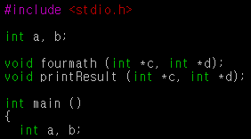
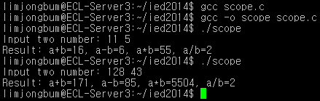
실습 11 – 사칙연산
변수 및 user defined function 선언
위에 선언된 것 이외의 변수 및 parameter 사용 금지.
실행 예시:
사용 가능한 global variable
사용 가능한 user defined functions
사용 가능한 local variable

Slide 4
제출 형식
제출 이메일: 202001cse2003@gmail.com
제출 메일 제목: [p11]이름_20XXXXXX
제출 파일명: p11_20XXXXXX.c
제출 기한: 4/14 화요일 23:59까지
late 안 받음, late 시 0점 처리

